Slide 3
Bài 93:
êu uy uya

Slide 4
Khám phá

Slide 5
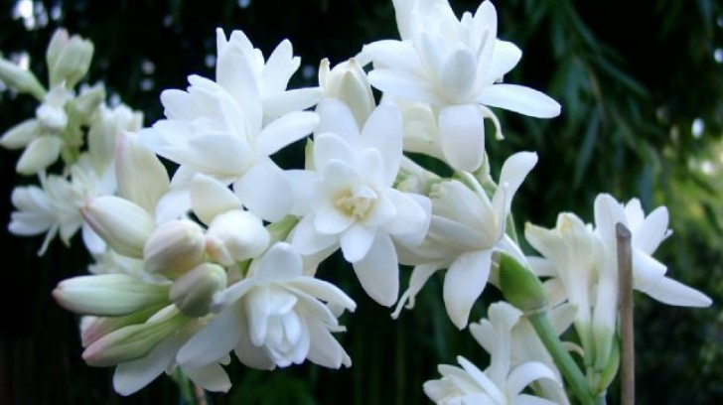
hoa huệ
đêm khuya
huy hiệu
huệ
khuya
huy
u
ya
uya
uê
uya
u
uê
ê
uy
u
y
uy
u
ê
uê
u
y
uy
u
ya
uya

Slide 6
Đọc từ
ứng dụng

Slide 7
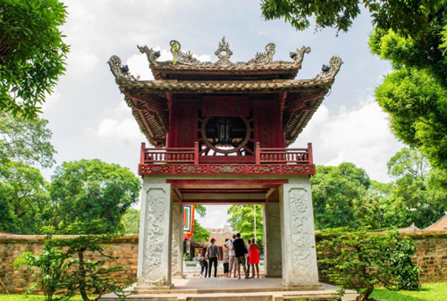
Khuê Văn Các
thủy thủ
khuy áo
phéc mơ tuya

Slide 8
Khuê Văn Các
thủy thủ
khuy áo
phéc mơ tuya

Slide 9
uê
Khuê Văn Các
thủy thủ
uy
phéc mơ tuya
khuy áo
uya
uy

Slide 10
Tạo tiếng
thùy
th
uy
`
thùy
thùy mị

Slide 11
Tạo tiếng
.
uê
̀
́
̉
̃
.
uy
̀
́
̉
̃
.
uya
̀
́
̉
̃

Slide 12
Viết

Slide 13
π

Slide 14
Ď⌐

Slide 15
Ď⌐a

Slide 16
hu⌐ hΘİu
Αłm khuya

Slide 19
Cây vạn tuế
Cây vạn tuế
như thế nào?
Trước hiên nhà Thủy có một cây vạn tuế rất đẹp. Thân cây to. Lá mọc thành vòng tròn tựa như chim công đang xòe đuôi. Ông nội Thủy quý cây lắm, lúc nào cũng ngắm nghía, chăm chút. Ông đặt bàn trà cạnh cây. Có đêm, ông ngồi lặng lẽ ngắm cây đến tận khuya.
uy
uê
uya

Slide 20
Nói và nghe
Đố bạn:
Cây gì có rễ buông mành?

Slide 21
CHÚC CÁC EM HỌC GIỎI!

